Slide 1
«БЕЗОПАСНОСТЬ ЖИЗНЕДЕЯТЕЛЬНОСТИ ЧЕЛОВЕКА (БЖЧ)››
ПРОИЗВОДСТВЕННАЯ БЕЗОПАСНОСТЬ.
ТЕХНИКА БЕЗОПАСНОСТИ.
Кирвель Павел Иванович,
Кандидат географических наук,
доцент кафедры инженерной психологии
и эргономики БГУИР (ауд. 610, 2 корпуса)
E-mail: pavelkirviel@yandex.by
Разработчик: преп. каф. ИПиЭ Кирвель П.И.

Slide 2


ПРОИЗВОДСТВЕННАЯ БЕЗОПАСНОСТЬ.
ТЕХНИКА БЕЗОПАСНОСТИ (ЭЛЕКТРОБЕЗОПАСНОСТЬ)
Защита от поражения
электрическим током

Slide 3

ПРОИЗВОДСТВЕННАЯ БЕЗОПАСНОСТЬ.
ТЕХНИКА БЕЗОПАСНОСТИ.
Производственная безопасность – это система организационных и технических мероприятий, технических принципов, методов и средств, предотвращающих или уменьшающих вероятность воздействия на работающих опасных производственных факторов, с целью снижения риска травмирования работающих.
Разработчик: преп. каф. ИПиЭ Кирвель П.И.

Slide 4
Основные задачи ТБ:
Выявление производственных опасностей и их источников;
Оценка выявленных опасностей (квантификация);
Разработка комплекса мер по безопасности труда с целью снижения несчастных случаев.
Разработчик: преп. каф. ИПиЭ Кирвель П.И.

Slide 5
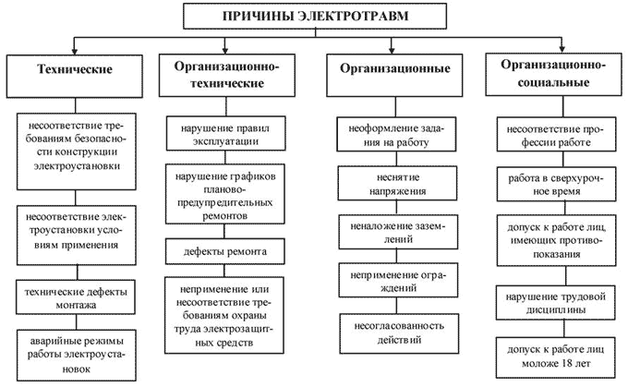
Основные причины
несчастных случаев на производстве
Разработчик: преп. каф. ИПиЭ Кирвель П.И.

Slide 6

Защита от поражения
электрическим током
Защита от поражения электрическим током или электробезопасность включает в себя
систему организационных и технических мероприятий, технических способов и средств, обеспечивающих безопасные условия труда работающих с технологическим оборудованием и ручным инструментом, использующим электрическую энергию, с целью сокращения электротравматизма до приемлемого (и ниже) уровня риска.
Разработчик: преп. каф. ИПиЭ Кирвель П.И.

Slide 7
Электрический ток — упорядоченное некомпенсированное движение свободных электрически заряженных частиц под воздействием электрического поля
Постоянный ток — ток, направление и величина которого не меняются во времени.
Переменный ток — электрический ток, изменяющийся во времени
Пороговый неотпускающий ток – минимальная величина тока, при котором возникает судорожное сокращение мышц (Его значение для переменного тока частотой 50 Гц лежит в пределах 6—16 мА)
Разработчик: преп. каф. ИПиЭ Кирвель П.И.

Slide 8
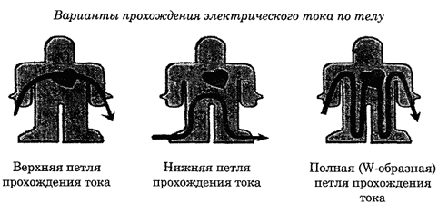
Факторы, влияющие на исход
поражения электрическим током
— род тока и частота (величина электрического тока);
— электрическое сопротивление тела человека (психофизиологическое состояние организма, его индивидуальные свойства) ;
— путь прохождения тока (протекания тока в теле);
— время его действия (длительность воздействия тока на организм);
— температура и влажность воздуха (состояние и характеристика окружающей среды)
— состояние кожных покровов человека.
Разработчик: преп. каф. ИПиЭ Кирвель П.И.

Slide 9
Действие электрического тока
на организм человека
Проходя через организм, электрический ток может вызывать:
Термическое действие (ожоги отдельных участков тела, нагрев кровеносных сосудов и нервных волокон),
Электролитическое действие (разложение крови и других органических жидкостей, нарушение их физико-химических составов),
Биологическое действие (раздражение и возбуждение живых тканей организма, что может сопровождаться непроизвольным судорожным сокращением мышц, в том числе мышц сердца и легких).
Разработчик: преп. каф. ИПиЭ Кирвель П.И.

Slide 10
Электротравмы принято делить на
общие (электрические удары)
местные
электрические ожоги
электрические знаки на коже
металлизация кожи
механические повреждения
электроофтальмия
Разработчик: преп. каф. ИПиЭ Кирвель П.И.

Slide 11

Действие электрического тока
на организм человека
Действие электрического тока приводит к двум видам поражения: электрическим травмам и электрическим ударам.
Электрические травмы – это четко выраженные местные повреждения тканей организма, вызванные воздействием электрического тока или электрической дугой (электрические ожоги, электрические знаки, металлизация кожи, механические повреждения).
Электрический удар – это возбуждение живых тканей организма проходящим через него электрическим током, сопровождающееся непроизвольным судорожным сокращением мышц.
Разработчик: преп. каф. ИПиЭ Кирвель П.И.

Slide 12
Электрические ожоги вызываются протеканием тока через тело человека, особенно при непосредственном контакте тела с электрическим проводом, а также под воздействием на тело человека электрической дуги (дуговой ожог), температура которой достигает нескольких тысяч градусов. Приблизительно 2/3 всех электротравм сопровождается ожогами.
Электрические знаки на коже
На коже в тех местах, где проходил электрический ток, появляются электрические знаки, представляющие собой пятна серого или бледно-желтого цвета. Эти пятна, как правило, излечиваются, и с течением времени пораженная кожа приобретает нормальный вид. Такие знаки встречаются примерно у каждого пятого получившего электротравму.
Под действием электрической дуги в верхние слои кожи человека могут проникнуть мелкие расплавленные частицы металла. Такая электротравма носит название металлизации кожи и встречается приблизительно у каждого десятого пострадавшего.
Довольно редко могут возникнуть механические повреждения органов и тканей человеческого тела (разрывы кожи и различных тканей, вывихи, переломы костей и др.) в результате судорожных сокращений мышц, вызываемых действием тока.
Еще одним видом местной электротравмы является электроофтальмия – возникающее под действием ультрафиолетового излучения электрической дуги воспаление наружных оболочек глаз.
Разработчик: преп. каф. ИПиЭ Кирвель П.И.

Slide 13
Действие электрического тока
на организм человека
Степени электрических ударов:
I степень – судорожное сокращение мышц без потери сознания;
II степень – судорожное сокращение мышц с потерей сознания, но с сохранившимся дыханием и работой сердца;
III степень – потеря сознания и нарушение сердечной деятельности или дыхания (либо того и другого вместе);
IV степень – клиническая смерть, то есть отсутствие дыхания и кровообращения.
Разработчик: преп. каф. ИПиЭ Кирвель П.И.

Slide 14

Электрический шок – это тяжелая реакция организма в ответ на сильное электрическое раздражение, сопровождающаяся опасными расстройствами кровообращения, дыхания, обмена веществ и т.п. Такое состояние может продолжаться
от нескольких минут до суток.
Фаза беспокойства (болезненные ощущения)
Фаза торможения (временное спокойствие)
Сила тока, мА | Воздействие
20-25 | Паралич рук, дыхание затруднено
50-80 | Паралич дыхания
90-100 | Фибрилляция сердца
>300 | Паралич сердца
Разработчик: преп. каф. ИПиЭ Кирвель П.И.

Slide 15
Производственные помещения по опасности поражения эл.током подразделяются на:
Помещения с повышенной опасностью:
- сырые (влажность более75%),
- жаркие (Т⁰ >25 ⁰С),
- пыльные,
- токопроводящие полы,
- возможность одновременного прикосновения к корпусам и заземлителям.
Особо опасные помещения:
- влажность стремится к 100%,
- есть 2 и более признаков для помещений с повышенной опасностью.
Помещения без повышенной опасности.
Разработчик: преп. каф. ИПиЭ Кирвель П.И.

Slide 16

• помещения без повышенной опасности, в которых отсутствуют условия, создающие повышенную или особую опасность;
• помещения с повышенной опасностью, характеризующиеся наличием одного из следующих условий;
— сырости (относительная влажность длительно превышает 75%) или токопроводящей пыли;
— токопроводящих полов (металлические, земляные, железобетонные и т.п.);
— высокой температуры, постоянно или периодически (более 1 сут) превышающей +35 °С;
— возможности одновременного прикосновения к металлическим корпусам электрооборудования, с одной стороны, и к металлоконструкциям зданий, имеющим соединение с землей, технологическим аппаратам, механизмам и т.п. — с другой. Сюда можно отнести, например, складские неотапливаемые помещения;
• помещения особо опасные, характеризующиеся одним из следующих признаков:
— особой сыростью (влажность близка к 100%);
— химически активной или органической средой, разрушающей изоляцию и токоведущие части электрооборудования;
— наличием одновременно двух или более условий повышенной опасности..
Разработчик: преп. каф. ИПиЭ Кирвель П.И.

Slide 17
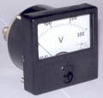
Оценка опасности поражения
электрическим током
Оценка опасности электропоражения заключается в расчете (или измерении) протекающего через человека тока или напряжения прикосновения и сравнении эти величин с предельно допустимыми их значениями в зависимости от продолжительности воздействия тока.
Разработчик: преп. каф. ИПиЭ Кирвель П.И.

Slide 18
Оценка опасности поражения
электрическим током
Оценка позволяет:
Установить необходимость тех или иных мер защиты
При необходимости произвести выбор и расчет требуемых методов и средств
Оценка осуществляется в 2-х режимах:
Нормальный режим работы;
Аварийный режим работы
Разработчик: преп. каф. ИПиЭ Кирвель П.И.

Slide 19
Оценка опасности поражения
электрическим током
Предельно допустимые значения прикосновения
и тока через тело человека при нормальном (неаварийном) режиме работы установок.
Род и частота Тока | Наибольшие допустимые значения (нормальный режим)
 | U, В | I , мА
Переменный, 50 Гц | 2 | 0,3
Переменный, 400 Гц | 3 | 0,4
Постоянный | 8 | 1,0
Время воздействия не более 10 минут в сутки

Slide 20
Оценка опасности поражения
электрическим током
Предельно допустимые значения прикосновения
и тока через тело человека при аварийном режиме работы установок.
Род и частота тока | Нормируемая величина | Наибольшие допустимые значения при продолжительности воздействия, с
 |  | 0,1 | 0,2 | 0,4 | 0,6 | 0,8 | 1,0 | Более 1,0
Переменный, 50 Гц | U, В I, мА | 500 500 | 250 250 | 125 125 | 85 85 | 65 65 | 50 50 | 42 6
Переменный, 400 Гц | U, В I, мА | 500 500 | 500 500 | 250 250 | 170 170 | 130 130 | 100 100 | 42 8
Постоянный | U, В I, мА | 500 500 | 400 400 | 300 300 | 240 240 | 220 220 | 210 210 | 50 15

Slide 21
Виды электрических сетей
В зависимости от
- количества проводов в сети и
- источника электрической энергии
выделяют:
Трехфазные (трехпроводные или четырехпроводные) сети
Однофазные сети (переменного или постоянного тока)
Разработчик: преп. каф. ИПиЭ Кирвель П.И.

Slide 22
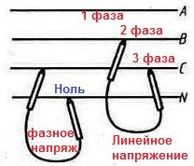
Фазное напряжение – напряжение возникающее между началом и концом какой-либо фазы. По другому его еще определяют, как напряжение между одним из фазных проводов и нулевым проводом. (230 В)
Линейное напряжение - напряжение определяющееся как межфазное или между фазное – возникающее между двумя проводами или одинаковыми выводами разных фаз.
(400 В)

Slide 23
На практике применяются следующие электрические сети:
трехфазная трехпроводная сеть с изолированной нейтралью (обычно в небольших лабораториях, производственных участках, где используются только трехфазные потребители и когда обеспечивается сопротивление изоляции фазных проводов такой сети по отношению к земле не менее 500 кОм);
трехфазная четырехпроводная сеть с заземленной нейтральностью (практически на всех предприятиях, жилых и общественных помещениях);
трехфазная четырехпроводная сеть с изолированной нейтралью, как исключение, в передвижных установках.

Slide 24
Выбор схемы и режима нейтрали в 3-фазных сетях
Выбор сети осуществляется исходя из двух требований:
Безопасность
Технологичность (удобство в эксплуатации)
Разработчик: преп. каф. ИПиЭ Кирвель П.И.

Slide 25
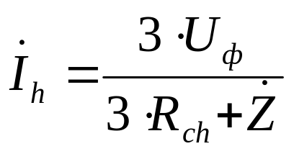
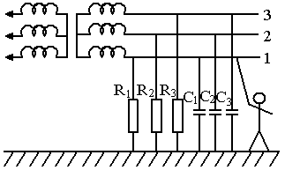
Оценка опасности поражения
электрическим током
Если цепь небольшой протяженности, то комплексной частью сопротивления Z можно пренебречь
Трехфазная сеть с изолированной нейтралью при нормальном режиме работы, т.е. при сопротивлении изоляции фазных проводов по отношению к земле Z ≥500 кОм в сетях напряжением до 1000В.
Разработчик: преп. каф. ИПиЭ Кирвель П.И.

Slide 26
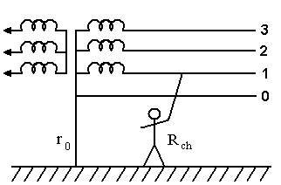
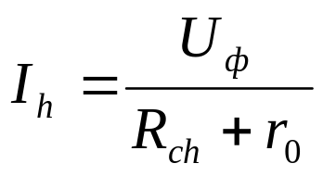
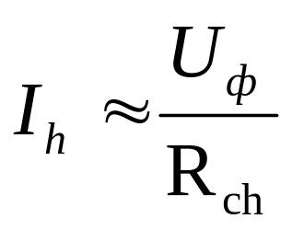
Оценка опасности поражения
электрическим током
.
Трехфазная четырехпроводная сеть с глухозаземленной нейтралью при нормальном режиме работы.

Slide 27
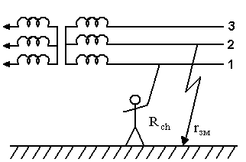
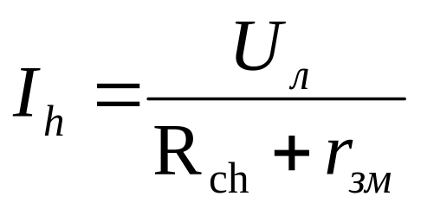
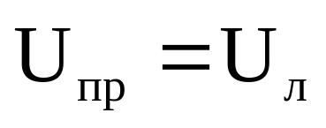
Оценка опасности поражения
электрическим током
Трехфазная сеть с изолированной нейтралью при аварийном режиме работы (одна из фаз замкнута на землю через сопротивление замыкания)

Slide 28

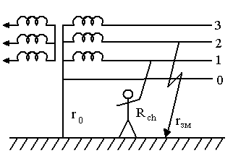
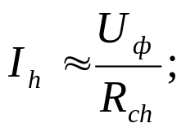


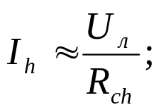

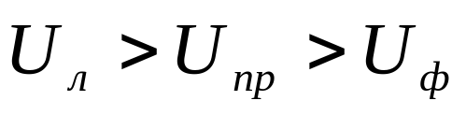
Оценка опасности поражения
электрическим током
При
При
Трехфазная четырхпроводная сеть с глухозаземленной нейтралью при аварийном режиме работы (одна из фаз замкнута на землю)

Slide 29
Оценка опасности поражения
электрическим током
Выводы:
В нормальном режиме работы
3-х фазная трехпроводная сеть с изолированной нейтралью более безопасна чем 3-фазная четырехпроводная сеть с глухозаземленной нейтралью.
2. В аварийном режиме работы:
3-фазная четырехпроводная сеть с глухозаземленной нейтралью более безопасна чем 3-х фазная трехпроводная сеть с изолированной нейтралью.
Разработчик: преп. каф. ИПиЭ Кирвель П.И.

Slide 30

Способы и средства обеспечения
электробезопасности
Электробезопасность персонала обеспечивается:
Конструкцией электроустановок,
Организационными и техническими мероприятиями,
Техническими способами, средствами и приспособлениями.
Требования электробезопасности к конструкции и устройству электроустановок устанавливаются нормативными документами (стандарты, правила, нормы и др.) и технологическими условиями на электротехнические изделия (выбор материалов, размещение деталей, обработка и т.п.).
Разработчик: преп. каф. ИПиЭ Кирвель П.И.

Slide 31
Способы и средства обеспечения
электробезопасности
Организационные мероприятия включают в себя:
требования к персоналу;
назначение лиц, ответственных за организацию и производство работ;
оформление наряда (распоряжения) на производство работ;
осуществление допуска к проведению работ;
организацию надзора за проведением работ и др.
Технические мероприятия в действующих установках со снятым напряжением при работах в электроустановках или вблизи их – это отключение установки (или ее части) от источника; механическое запирание приводов отключающих коммутационных аппаратов; снятие предохранителей; отсоединение концов питающих линий; установка знаков безопасности и ограждений; применение заземления и др.
Технические мероприятия при выполнении работ под напряжением включают в себя применение изолирующих, ограждающих и вспомогательных защитных средств.
Разработчик: преп. каф. ИПиЭ Кирвель П.И.

Slide 32
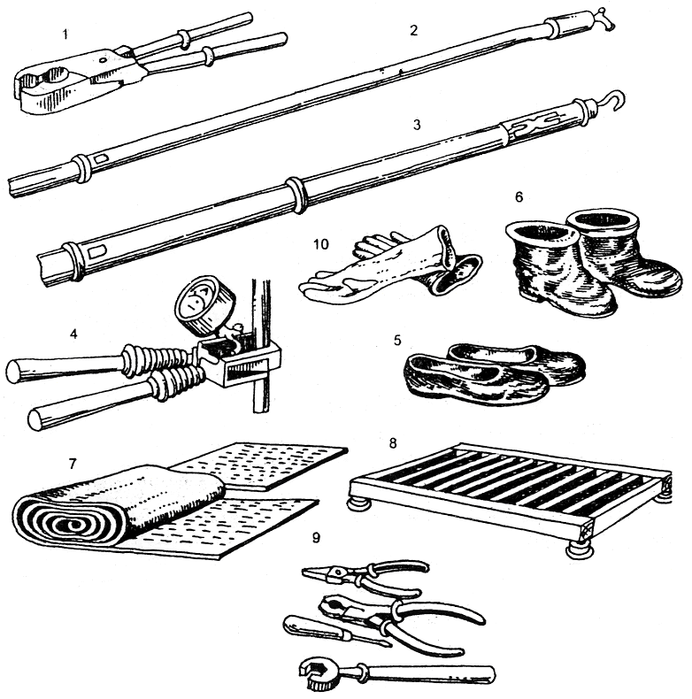
Способы и средства обеспечения
электробезопасности
Изолирующие защитные средства служат для изоляции персонала от частей электрооборудования или проводов сети, находящихся под напряжением, а также для изоляции человека от земли .
Изолирующие средства делятся на основные и дополнительные.
Основные средства - это такие средства, изоляция которых надежно выдерживает рабочее напряжение электроустановок и при помощи которых допускаются работы в электроустановках под напряжением и изолируют главным образом руки работающих от токоведущих частей или частей, оказавшихся под напряжением
Разработчик: преп. каф. ИПиЭ Кирвель П.И.

Slide 33
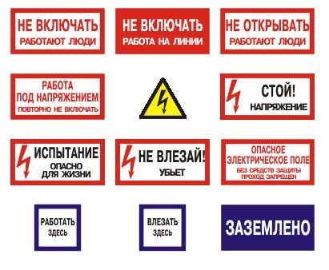
К дополнительным защитным изолирующим средствам относятся средства, которые сами по себе не могут обеспечить электробезопасность и лишь дополняют защитную роль основных изолирующих средств, изолируя ноги работающих от земли. К дополнительным защитным изолирующим средствам относятся диэлектрические галоши, диэлектрические резиновые коврики, изолирующие подставки и т.п.
Для предупреждения об опасности поражения электрическим током используют различные звуковые, световые и цветовые сигнализаторы, устанавливаемые в зонах видимости и слышимости персонала.

Slide 34
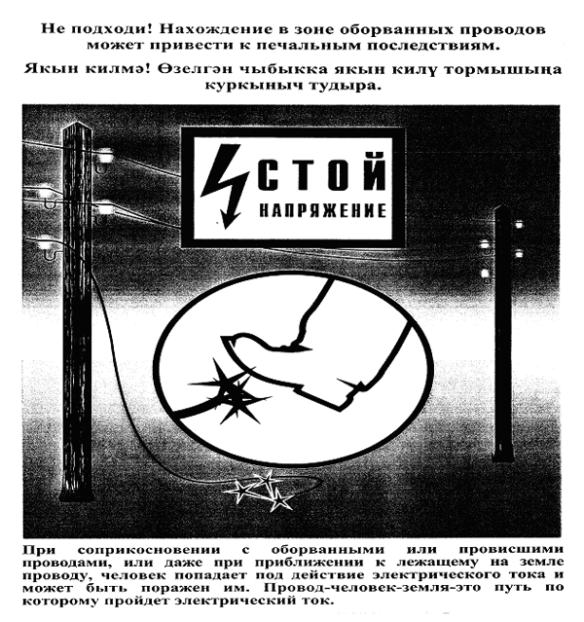
При работах на отключенном оборудовании во избежание электропоражения при ошибочной подаче на него напряжения или появлении наведенного напряжения применяются временные переносные заземления и закоротки.
Разработчик: преп. каф. ИПиЭ Кирвель П.И.

Slide 35
Для защиты от поражения электрическим током при эксплуатации различного технологического оборудования, использующего электрическую энергию, применяется ряд технических методов (способов), основными из которых являются:
1. Защитное заземление;
2. Зануление;
3. Устройства защитного отклонения (УЗО)
4. Применение малых напряжений для электропитания технических установок, оборудования и ручного инструмента;
5.Электрическое разделение сетей и др
Разработчик: преп. каф. ИПиЭ Кирвель П.И.

Slide 36
Защитное заземление
  Защитное заземление – это преднамеренное электрическое соединение с землей или ее эквивалентом нетоковедущих частей, которые могут оказаться под напряжением.
  Назначение защитного заземления это устранение опасности поражения человека электрическим током при появлении напряжения на оборудовании, т.е. при замыкании фазы на корпус.
Ф
Ф
Ф
Защитное устройство
ЭУ
I_{З}

Slide 37
Защитное заземление
Опасность поражения снижается за счет:
Автоматического снижения напряжения на корпусе относительно земли до значения:
U_{k} = I_{з}*R_{з}
(большая часть тока протекает через меньшее сопротивление, т.е. через защитное заземление, а не человека).
2. Образование напряжения на поверхности земли за счет растекания тока от заземлителя.
Разработчик: преп. каф. ИПиЭ Кирвель П.И.

Slide 38
Защитное заземление применяется в сетях, изолированных от земли.
Заземлению подлежат:
корпуса и другие части электрооборудования, на которых может оказаться напряжение,
во всех случаях при величине номинального напряжения электропитания 380 В переменного тока и 440 В постоянного тока и выше;
при номинальных напряжениях равных и выше 42 В (50 Гц)
110 В помещениях с признаками повышенной и особой опасности и в наружных условиях;
во взрывоопасных помещениях при любых значениях постоянного и переменного напряжения.
Разработчик: преп. каф. ИПиЭ Кирвель П.И.

Slide 39
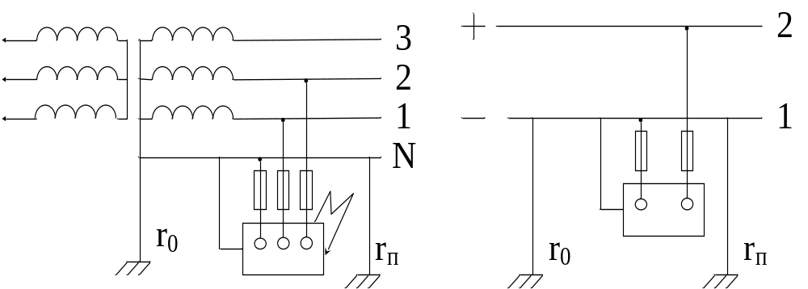
Зануление
Зануление - преднамеренное соединение с нулевым защитным проводом нетоковедущих частей установки, которые могут оказаться под напряжением.
Назначение зануления— устранение опасности поражения током в случае прикосновения к корпусу электроустановки и другим металлическим нетоковедущим частям, оказавшимся под напряжением относительно земли вследствие замыкания на корпус и по другим причинам.
Разработчик: преп. каф. ИПиЭ Кирвель П.И.

Slide 40
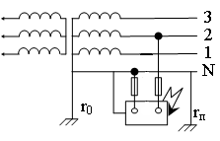
  Нулевой защитный проводник - проводник, соединяющий зануляемые части оборудования с глухозаземленной нейтральной точкой обмотки источника тока. В 3-х фазных цепях в качестве оного используется НЕЙТРАЛЬ!
Разработчик: преп. каф. ИПиЭ Кирвель П.И.

Slide 41
Принцип действия зануления— превращение замыкания на корпус в однофазное короткое замыкание (т. е. замыкание между фазным и нулевым защитным проводниками) с целью вызвать большой ток, способный обеспечить срабатывание защиты и тем самым автоматически отключить поврежденную электроустановку от питающей сети (ПРИНЦИП «Слабого звена»).
Такой защитой являются: плавкие предохранители или автоматы максимального тока, устанавливаемые для защиты от токов короткого замыкания; магнитные пускатели со встроенной тепловой защитой; контакторы в сочетании с тепловыми реле, осуществляющие защиту от перегрузки; автоматы с комбинированными расцепителями. осуществляющие защиту одновременно от токов короткого замыкания и перегрузки.
Разработчик: преп. каф. ИПиЭ Кирвель П.И.

Slide 42
Зануление
Повторное заземление нулевого провода — это заземление, выполненное через определенные промежутки по всей длине нулевого провода.
Повторное заземление не влияет на отключение поврежденного оборудования.
Однако оно позволяет снизить напряжение нулевого провода и зануленного оборудования относительно земли при замыкании фазы на корпус как при нормальном режиме, так и при обрыве нулевого провода.
Разработчик: преп. каф. ИПиЭ Кирвель П.И.

Slide 43
Зануление
осуществляет два защитных действия:
Быстрое автоматическое отключение поврежденной установки от питающей сети
Снижение напряжения зануленных металлических нетоковедущих частей, оказавшихся под напряжением, относительно земли.
Разработчик: преп. каф. ИПиЭ Кирвель П.И.

Slide 44
Область применения Зануления:
При номинальных напряжениях электропитания 380В и выше переменного тока, 440 В и выше постоянного тока – во всех случаях (кроме случаев, оговоренных ниже);
При номинальных напряжениях электропитания, равных и выше 42 В переменного тока, равных и выше 110 В постоянного тока – в помещениях с повышенной опасностью, особо опасных и при наружных условиях эксплуатации оборудования;
При всех напряжениях переменного и постоянного тока во взрывоопасных зонах (помещениях).
Разработчик: преп. каф. ИПиЭ Кирвель П.И.

Slide 45
Устройство защитного отключения (УЗО)
  Это быстродействующая защита, которая обеспечивает автоматическое отключение электроустановки при возникновении в ней опасности поражения электрическим током.
  Такая опасность может возникнуть:
    при замыкании фазы на корпус оборудования,
    при снижении сопротивления изоляции фазовых, проводов ниже определенного предела,
    при появлении в сети более высокого напряжения,
    при прикосновении человека к токоведущей части.
  Во всех этих случаях в сети происходит изменение (броски, импульсы) энергетических параметров: напряжения и силы тока.
Разработчик: преп. каф. ИПиЭ Кирвель П.И.

Slide 46
Устройства защитного отключения (УЗО):
    обеспечивают отключение неисправной установки за время не более 0,2 секунды,
    состоят из чувствительного прибора и автоматического выключателя,
    являются дополнительной мерой к заземлению или занулению в сетях до 1000 В,
    реагируют на броски напряжения корпуса относительно земли,
    реагируют на броски силы тока в цепи
    и на другие параметры сети.
Разработчик: преп. каф. ИПиЭ Кирвель П.И.

Slide 47
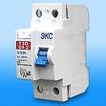
Защитное отключение
Разработчик: преп. каф. ИПиЭ Кирвель П.И.

Slide 48
Применение малого напряжения
Ф (ФАЗА)
O (НЕЙТРАЛЬ)
220 В/ 36 B
ЭУ
Разработчик: преп. каф. ИПиЭ Кирвель П.И.
Notes:
В условиях высокой степени опасности электропоражения. При работе с ручным электроинструментом (дрель) человек имеет длительный контакт с корпусом этого инструмента. Резко повышается опасность в случае повреждения изоляции и появления напряжения на корпусе. Особенно если работа проводится в помещении с повышенной опасностью, или в особо опасных помещениях, или вообще вне помещения (на улице). Ручной инструмент надо питать напряжением не выше 42 В. Если работа проводится в металлическом резервуаре, сидя или лежа на токопроводящем полу, то для питания переносных ламп требуется еще более низкое напряжение – 12 В.

Slide 49


Меры первой помощи пострадавшим
от электрического тока
Первая доврачебная помощь при несчастных случаях от поражения электрическим током состоит из двух этапов:
освобождение пострадавшего от действия тока;
оказание пострадавшему медицинской помощи.
Разработчик: преп. каф. ИПиЭ Кирвель П.И.

Slide 50
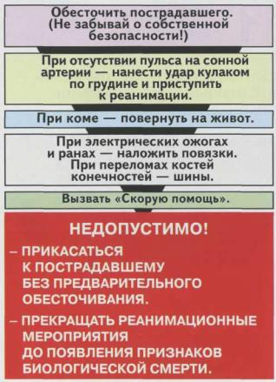

Slide 51
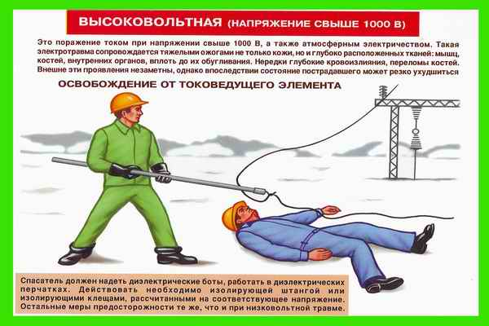

Slide 52
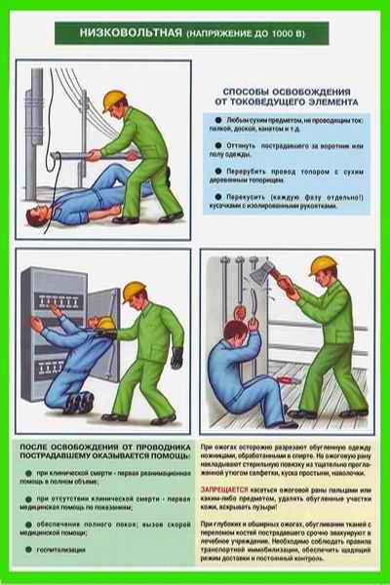

Slide 53
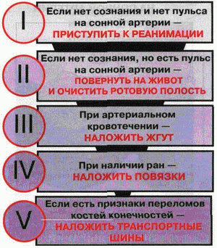
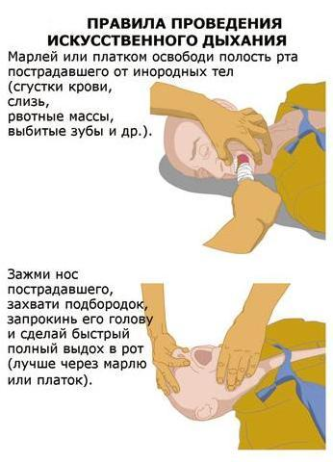

Slide 54


Slide 55
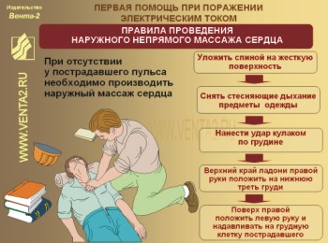

Slide 56
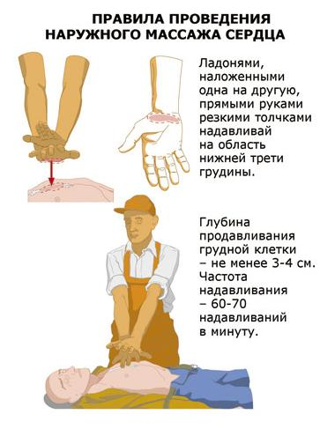

Slide 57
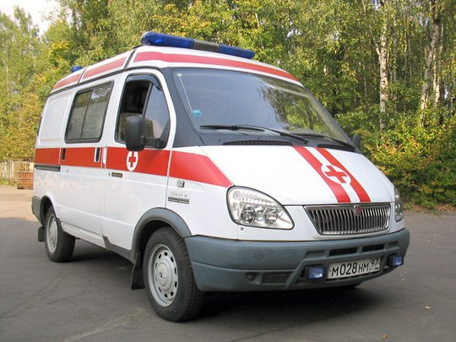

Slide 58
СПАСИБО ЗА ВНИМАНИЕ

